Slide 1
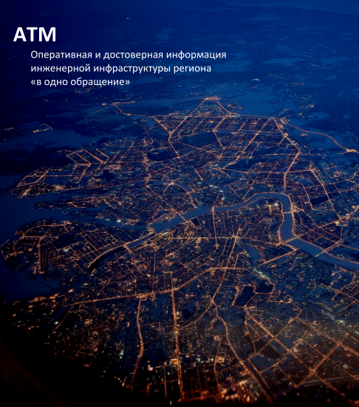
СИСТЕМА МОНИТОРИНГА И УПРАВЛЕНИЯ ТЕПЛОМ ОБЪЕКТОВ ЖКХ
Система «АТМ» – мощный административный инструмент контроля и управления, создавался как федеральный проект современной системы мониторинга социально значимой инфраструктуры построенный на инновационном WEB–принципе.
На сегодняшний день система АТМ - единственная система диспетчеризации внедренная на законодательном уровне в масштабах целого Субъекта Федерации – Республика Карелия.
Система АТМ специально разработана для охвата больших региональных систем для получения оперативной информации о состоянии всей инженерной структуры.

Slide 2
АТМ
Автоматизированная система АТМ ЖКХ обеспечивает выполнение следующих функций:
•автоматический мониторинг объектов ЖКХ в режиме реального времени, контроль работы приборов учета и другого оборудования;
•архивацию, документирование и аналитическая обработка всех параметров;
•формирование и предоставление документальных отчетов потребленной энергии абонентам, обслуживающим организациям, представителям ресурсоснабжающих организаций;
•начисление платежей по потребленным ресурсам, ведение счетов и балансов оплаты;
•простое, быстрое и надежное оповещение специалистов и администрации о нештатных событиях и авариях

Slide 3
АТМ
ОСНОВНЫЕ ФУНКЦИОНАЛЬНЫЕ ВОЗМОЖНОСТИ
Автоматический непрерывный мониторинг состояния объектов в автоматическом режиме On-line
Мгновенная выдача документальных отчетов по: республике, районам, неисправным котельным, времени аварии, состоянию всего хозяйства ЖКХ и т.д.
Архивация и документирование всех параметров энергопотребления
Хранение всей справочной и контактной информации об объектах
Быстрая и простая «обратная связь» с персоналом и администрацией: телефонным вызовом, отправкой SMS, письмом электронной почты
Просмотр оперативной информации на проекционных экранах на совещаниях специалистов и администрации.
Обеспечение доступа к оперативной информации и документальным отчетам из любой географической точки.

Slide 4
АТМ
Сбор первичной информации о параметрах и текущем состоянии объектов, о фактическом потреблении всех видов ТЭР (топливно-энергетические ресурсы), об оплате ТЭР и поставщиках ТЭР
Анализ соблюдения температурных графиков, расчет баланса потребления/оплаты ТЭР
Ведение (хранение, актуализация информации) баз данных для хранения фактов (показателей) по потреблению, оплате ТЭР и прочим тематическим разделам статистической информации
Расчет баланса по выполнению плановых показателей потребления ТЭР
Интеграция (получение сводной) информации по всем видам показателей, статистический анализ с целью выявления зависимостей, закономерностей, тенденций и т.д.

Slide 5
АТМ
ПОДКЛЮЧАЕМОЕ К СИСТЕМЕ ОБОРУДОВАНИЕ
Приборы учета тепло- водо и электроснабжения;
Приборы контроля электроснабжения;
Блоки сигнализации и аварийного оповещения;
Специализированные контроллеры систем автоматического управления различных процессов (автоматика управления освещением, погодо-зависимая автоматика и пр.);
Свободно программируемые промышленные контроллеры и УСПД

Slide 6
АТМ
ПРИМЕНИМОСТЬ СИСТЕМЫ
Интернет-диспетчерская АТМ может использоваться следующими видами организаций и сфер деятельности человека:
Управляющие компании;
Товарищества собственников жилья (ТСЖ);
Ресурсо снабжающие организации (ГРП, ГРС, котельные, ТЭЦ);
Эксплуатирующие и аварийные службы;
Дежурные службы МЧС;
Администрации всех уровней и надзорные комитеты;
Государственный технический надзор.

Slide 7
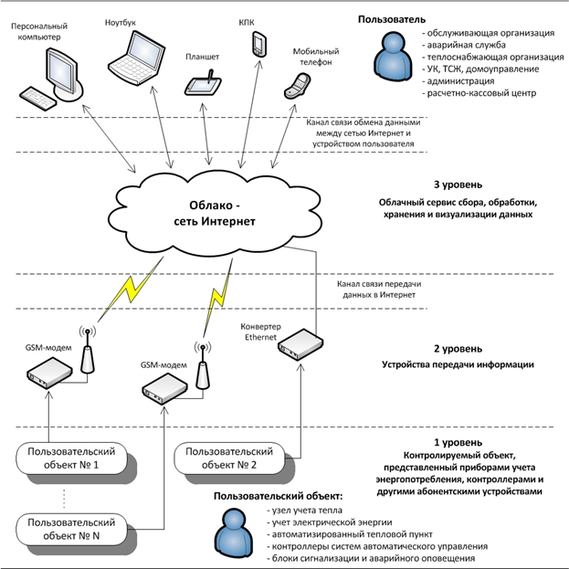
АТМ
СТРУКТУРА ИНТЕРНЕТ ДИСПЕТЧЕРСКОЙ АТМ
Для работы в системе АТМ необходим доступ в интернет с любого компьютера с установленным интернет-браузером и клиентом электронной почты (например, MSOutlook Express).
Тип используемой операционной системы не принципиален. Дополнительного программного обеспечения не требуется. Адресом доступа пользователей к системе в базовой конфигурации сервиса является интернет-адрес - www.1sim.ru. Также возможен доступ к системе по доменному имени – http://atm.onego.ru.

Slide 8
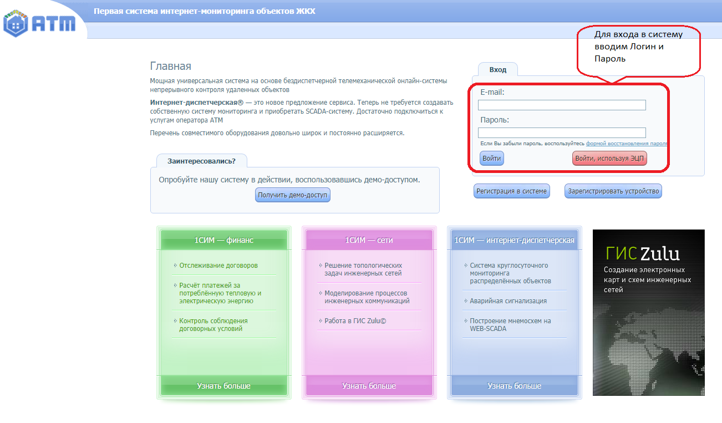
АТМ
СТРУКТУРА И СОДЕРЖАНИЕ ЭКРАНОВ системы АТМ
Для начала работы в системе АТМ необходимо выполнить несколько обязательных этапов настройки в следующем порядке:
Регистрация организации и настройка персональных данных: Регистрация, внесение в систему реквизитов и контактных данных организации. Процесс регистрации осуществляется один раз и является обязательным условием для начала работы в АТМ.

Slide 9
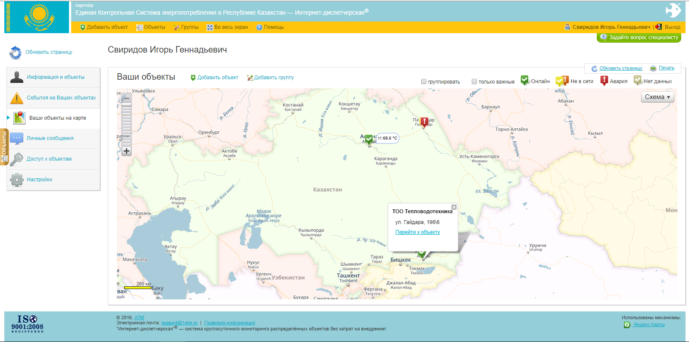
АТМ

Slide 10
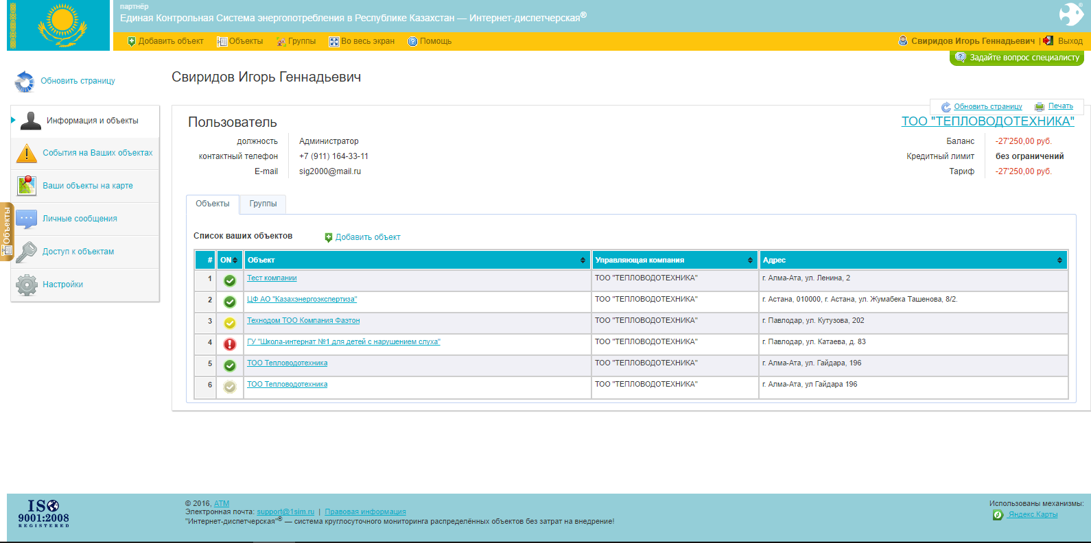
АТМ

Slide 11
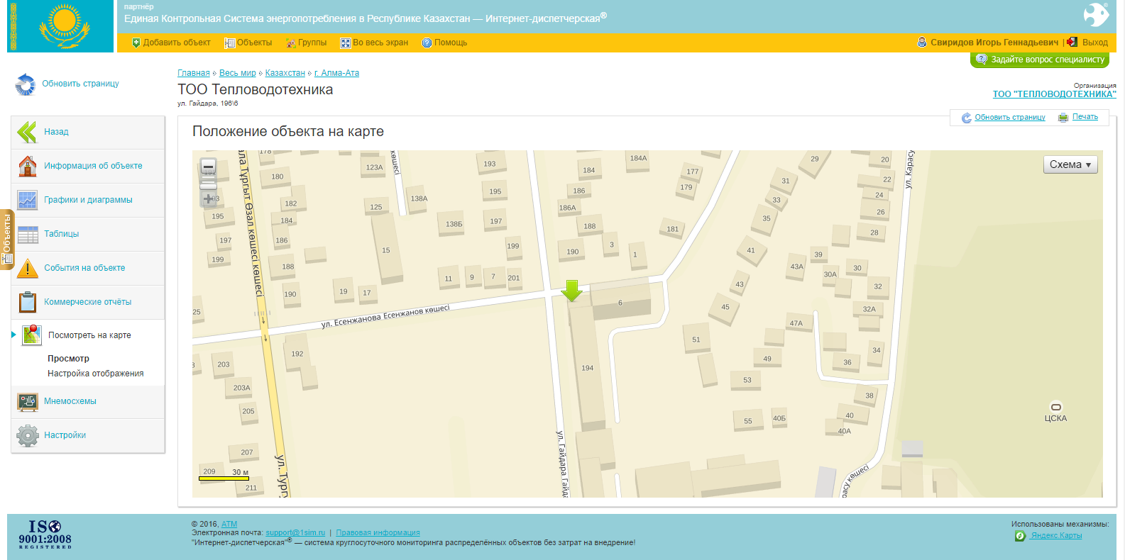
АТМ

Slide 12
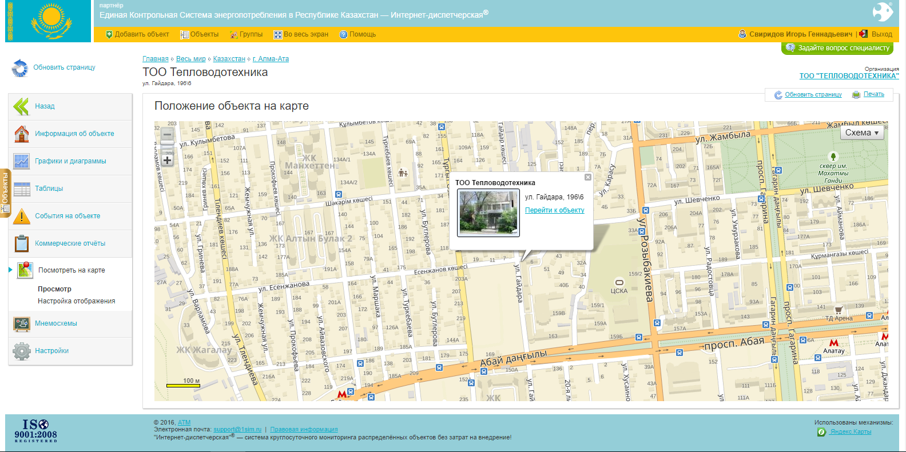
АТМ

Slide 13
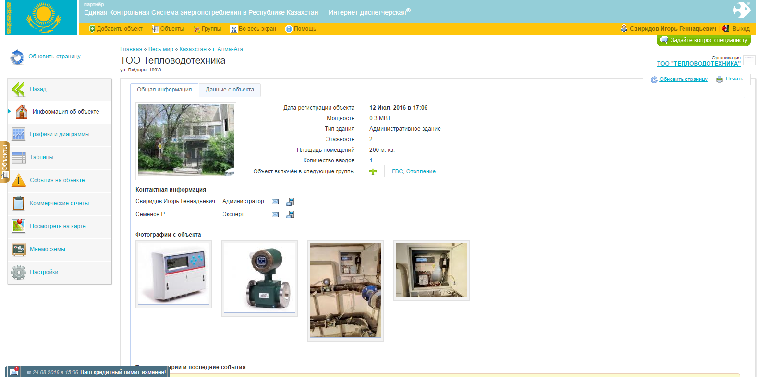
АТМ

Slide 14
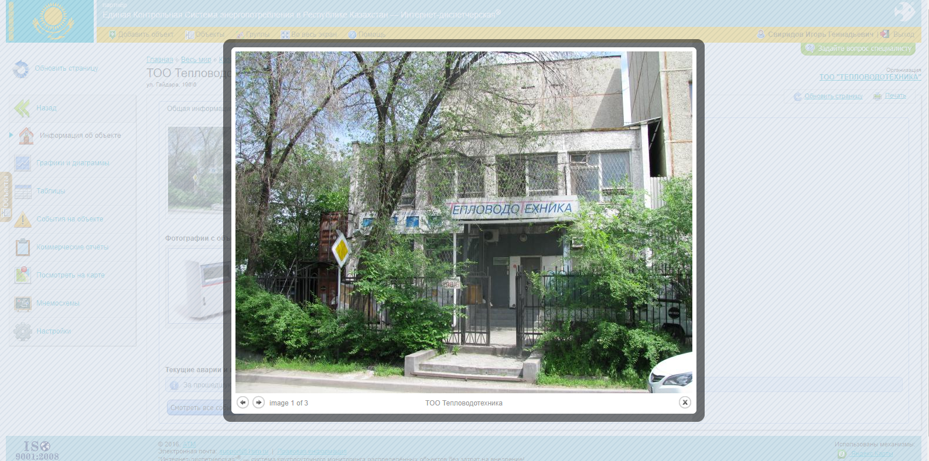
АТМ

Slide 15
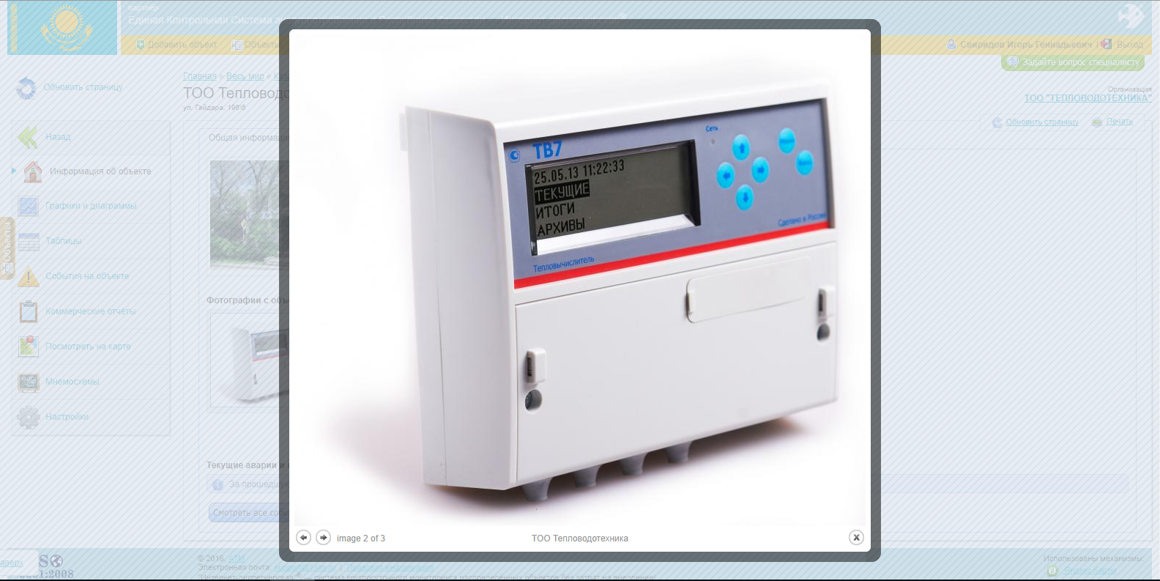
АТМ

Slide 16
АТМ

Slide 17
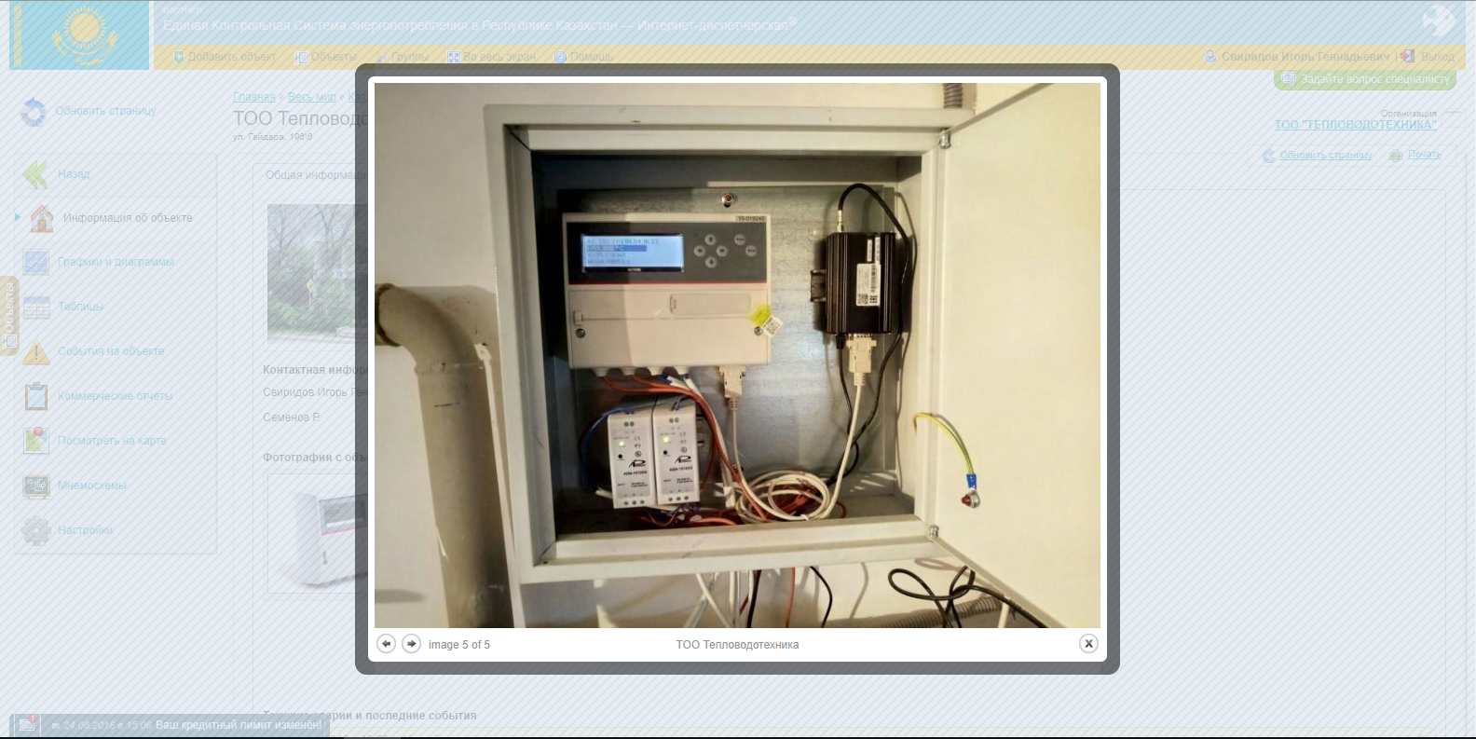
АТМ

Slide 18
АТМ

Slide 19
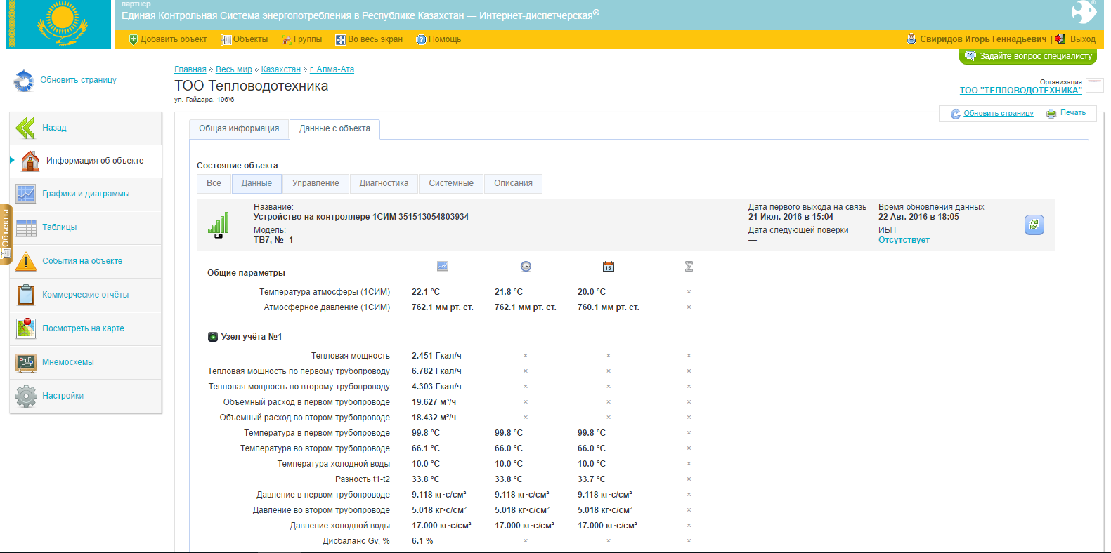
АТМ
6. Указатель действующего пользователя.
6
5
4. Закладка вызова оперативной помощи.
4
5. Поле быстрой навигации по основным разделам ресурса АТМ.
7
8
8. Указатель на действующую компанию. Имеется ссылка для перехода в раздел «Страница компании».
7. Указатель наименования «активного объекта» в текущий момент времени.
3. Закладка всплывающей навигации по объектам.
3
2. Поле просмотра параметров «активного объекта».
1
Поле закладок отображает доступные в текущей конфигурации функции системы.
2
9
9. Вызов справочной информации по системе АТМ

Slide 20
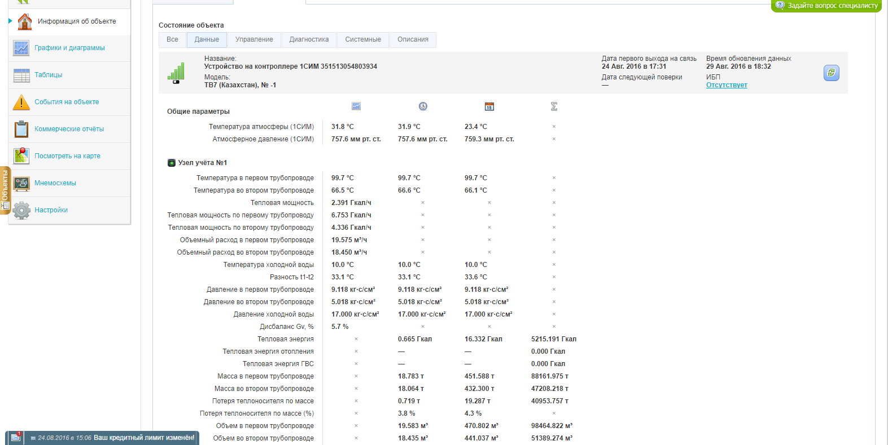
АТМ

Slide 21
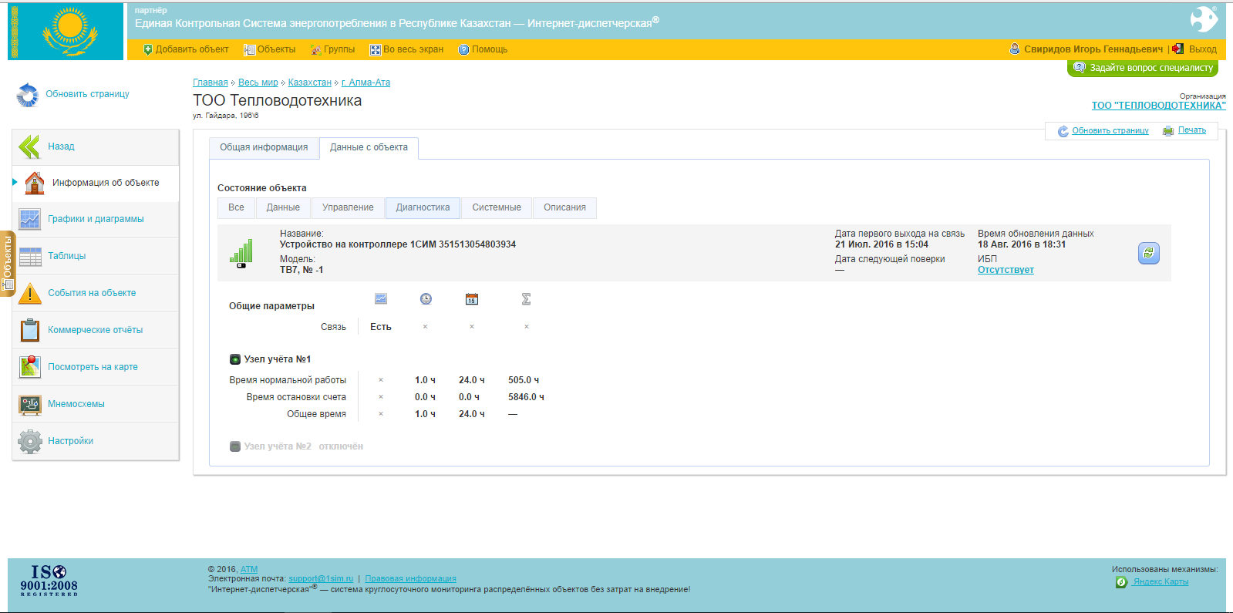
АТМ

Slide 22
АТМ

Slide 23
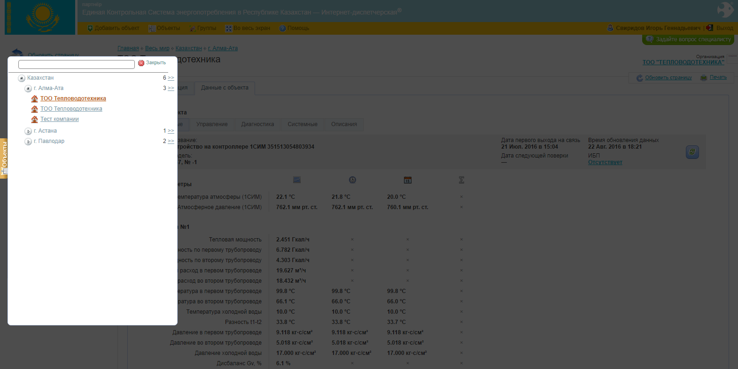
АТМ

Slide 24
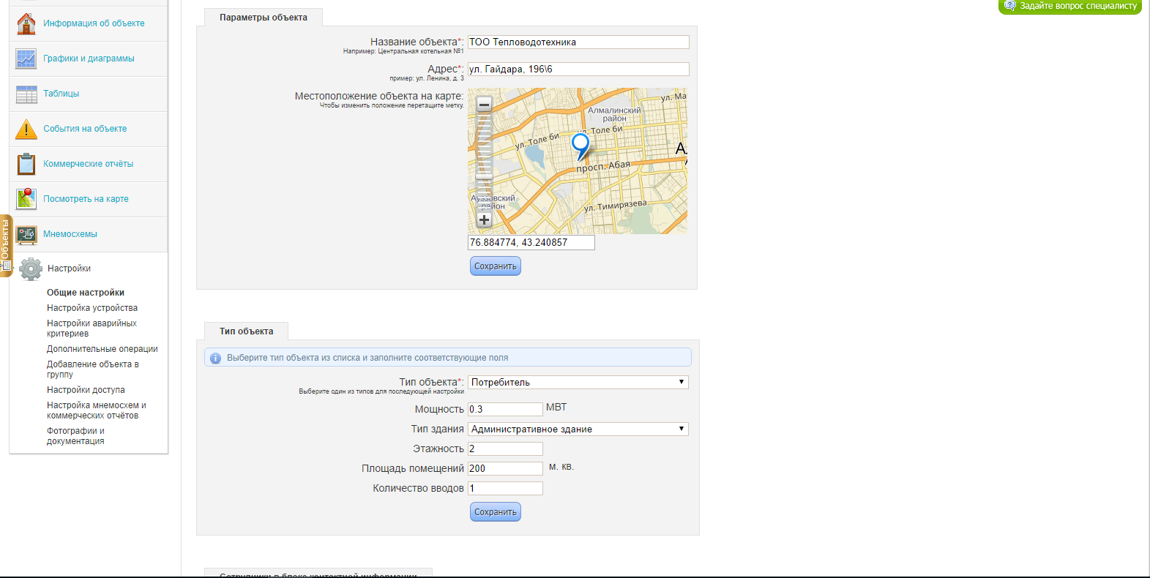
АТМ

Slide 25
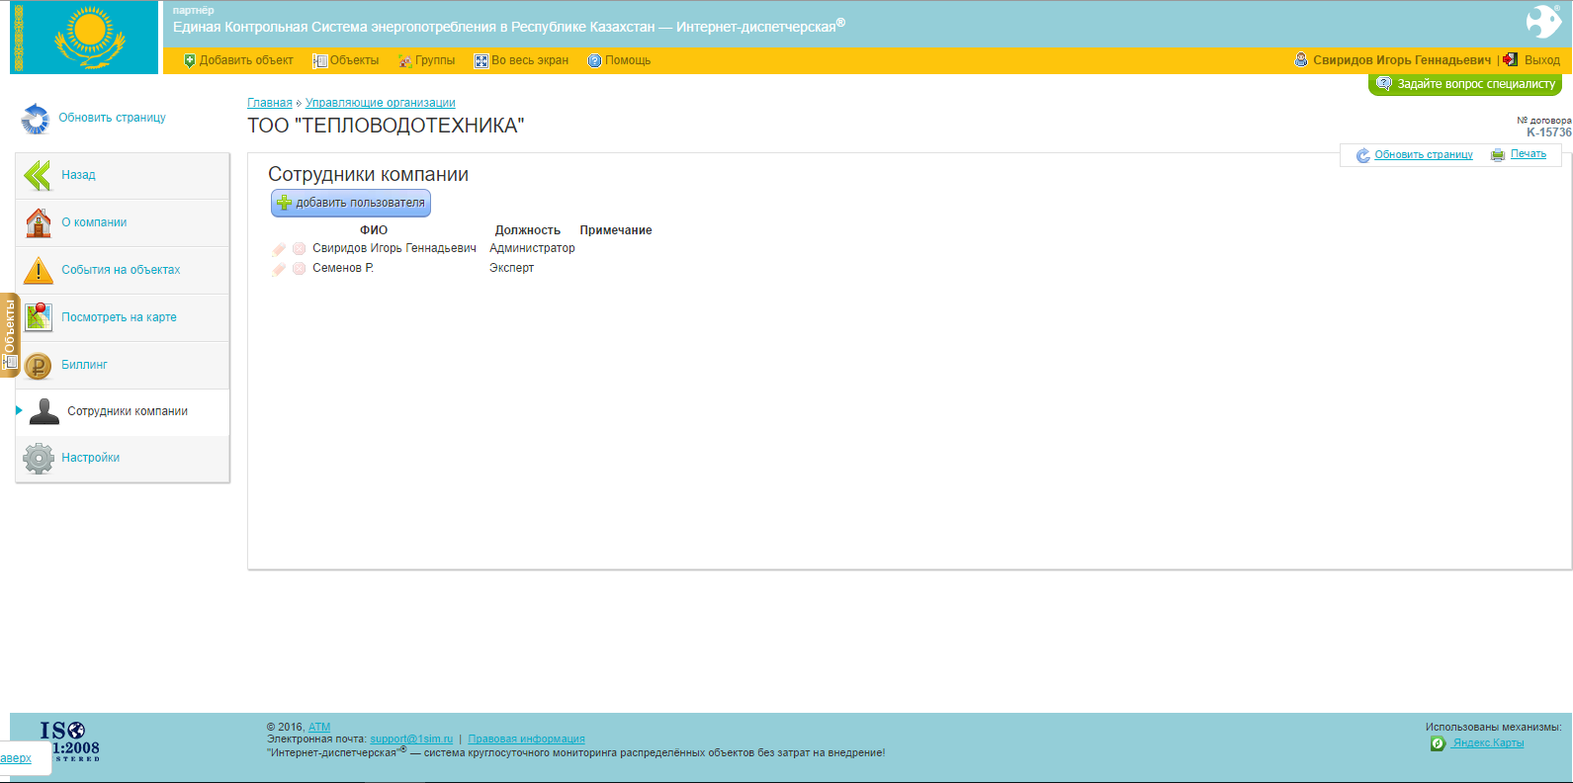
АТМ
Регистрация сотрудников компании: Подключение и удаление сотрудников в списке предприятия, редактирование справочных и контактных данных о сотрудниках предприятия.

Slide 26
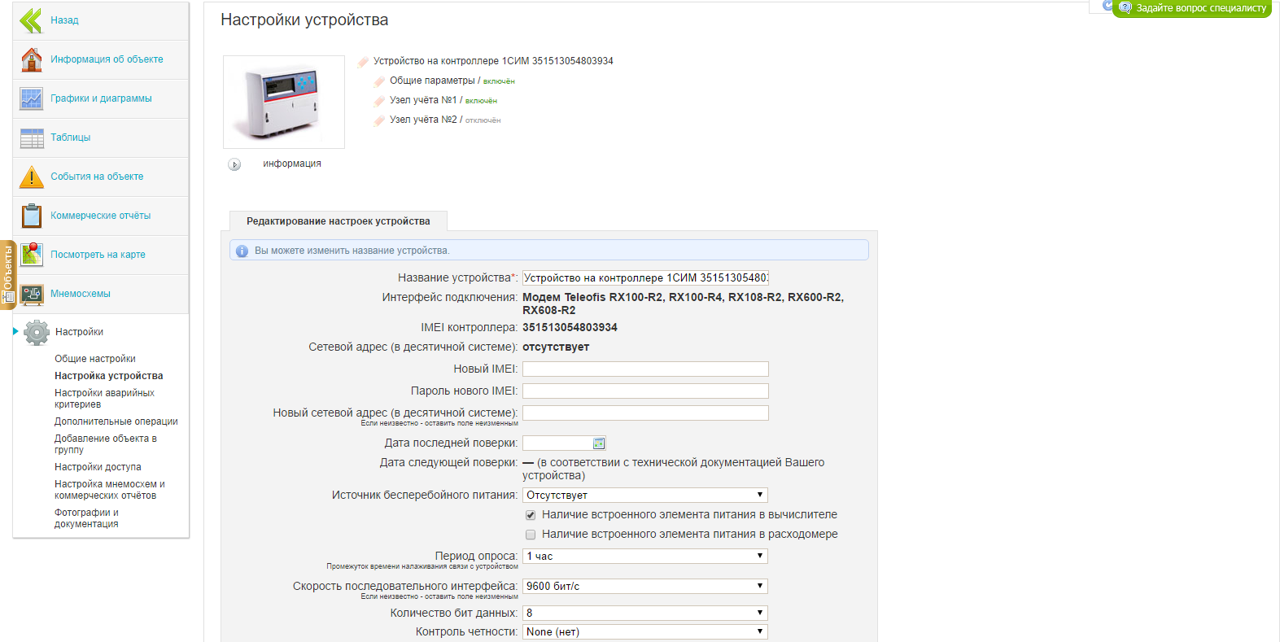
АТМ
Управление устройствами, подключенными в АТМ: Выбор типа приборов, подключение устройств их владельцами, диагностика, выбор местоположения, наименования объекта, идентификационных данных и др. характеристик объекта.

Slide 27
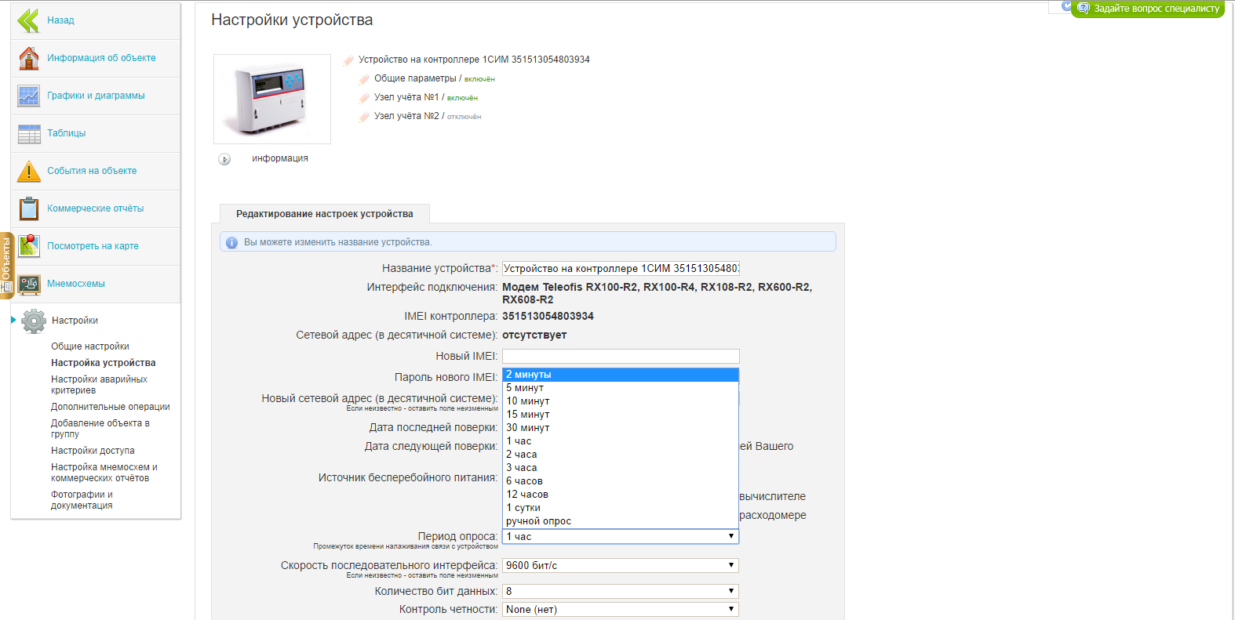
АТМ
Настройка параметров мониторинга, архивации и доступа: Общие информационные настройки объекта эксплуатации, архивация, перечень параметров мониторинга, создание собственных параметров и наборов отображаемых данных.

Slide 28
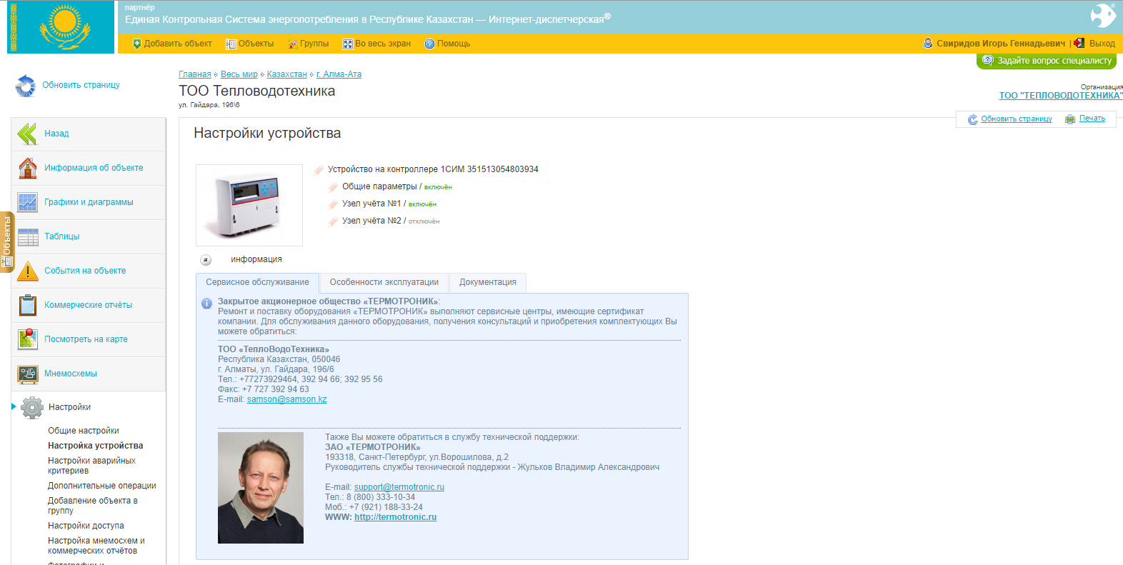
АТМ

Slide 29
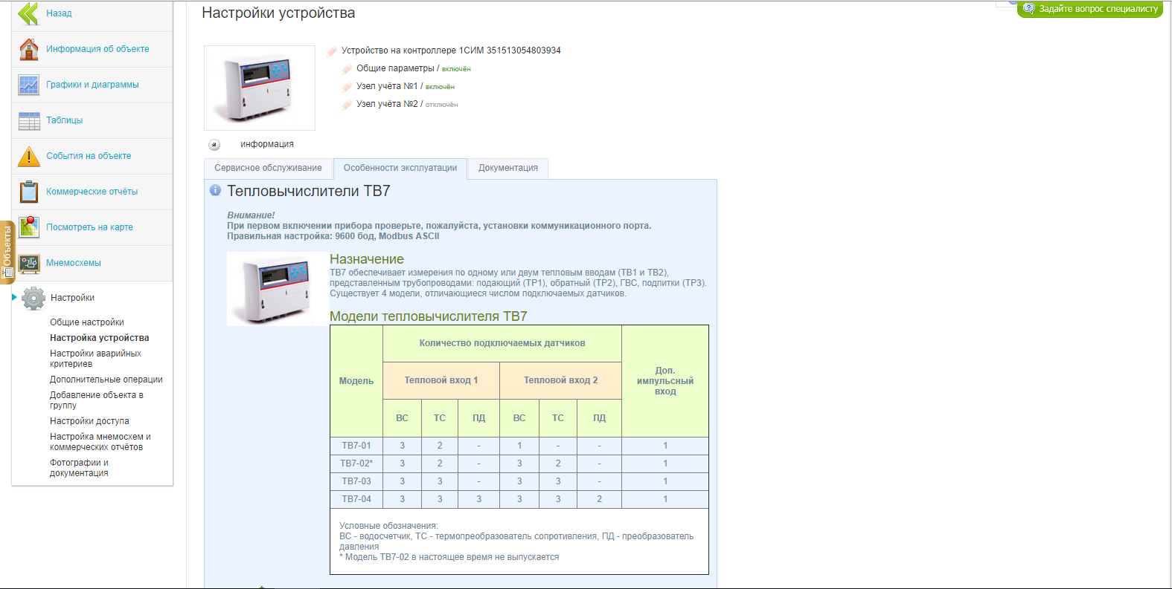
АТМ

Slide 30
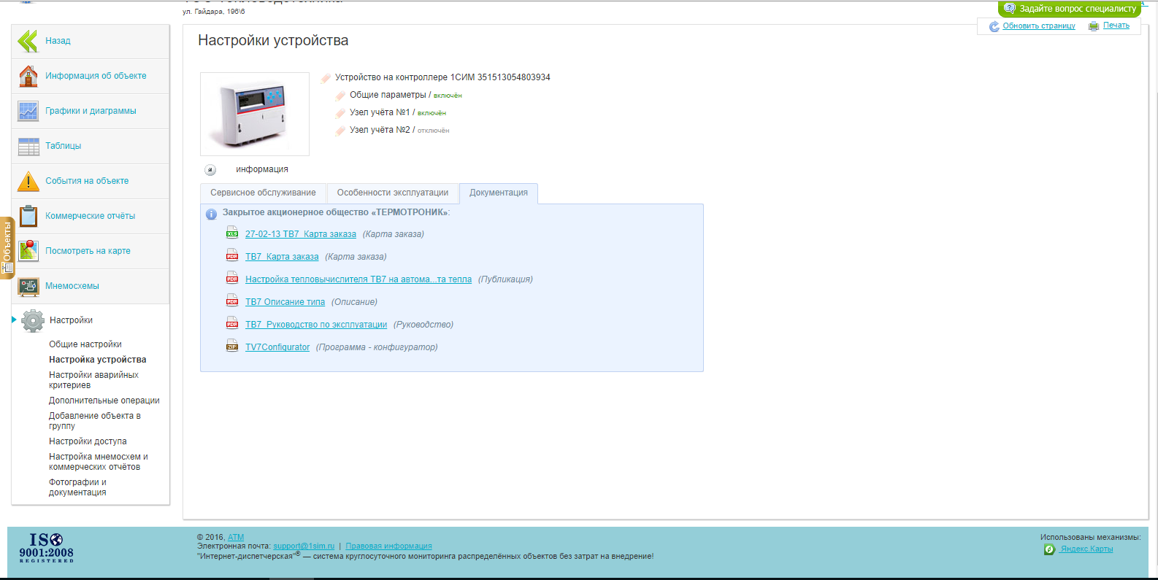
АТМ

Slide 31
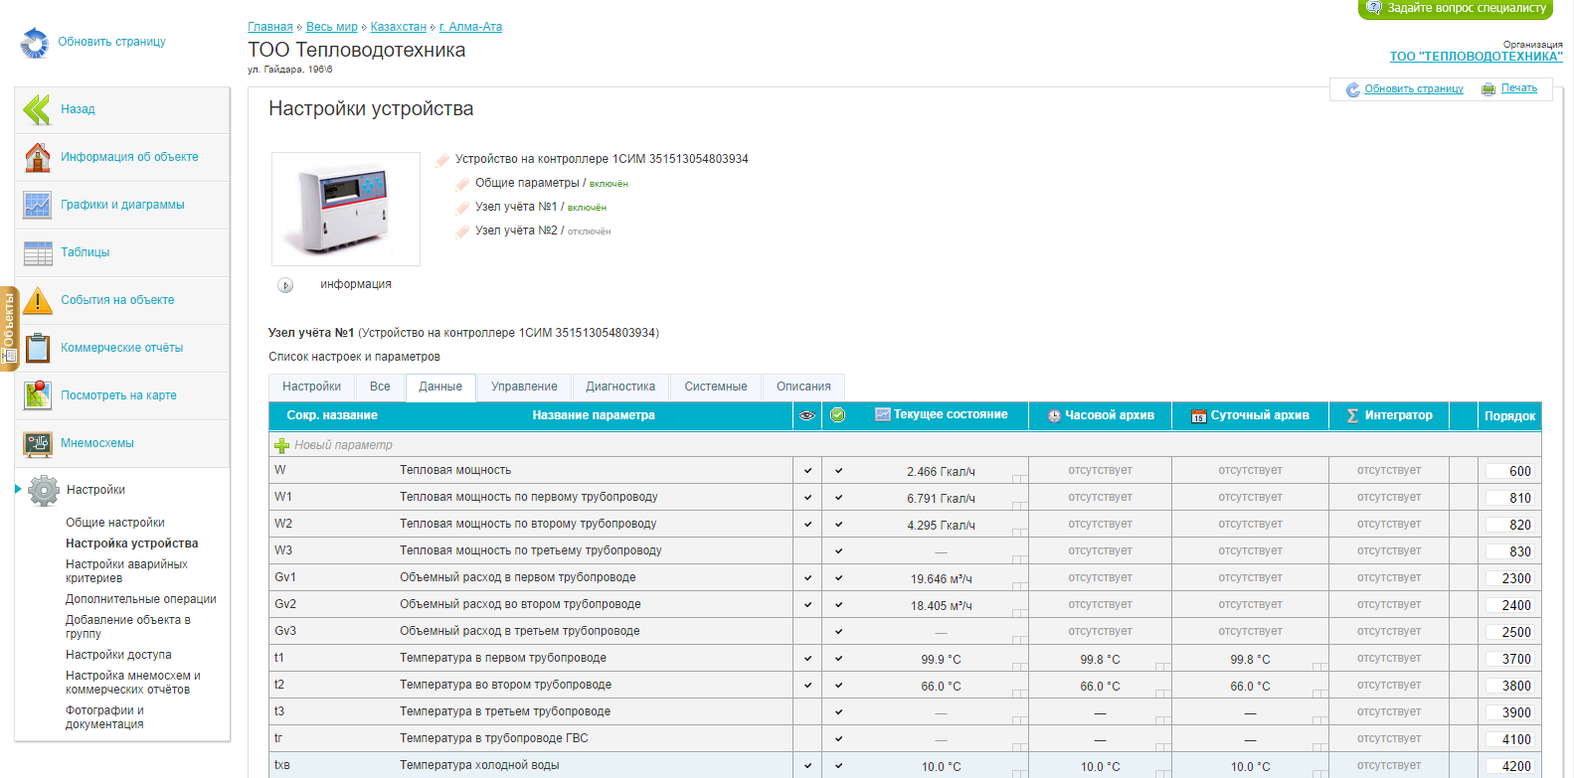
АТМ

Slide 32
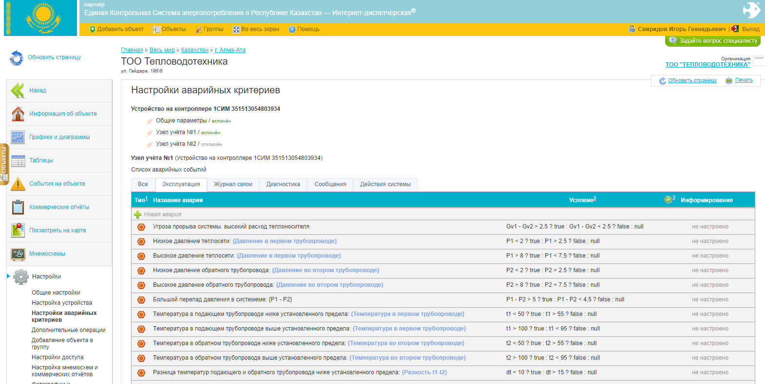
АТМ
Управление аварийными событиями: Редактирование существующих и создание новых аварийных событий объекта мониторинга.

Slide 33
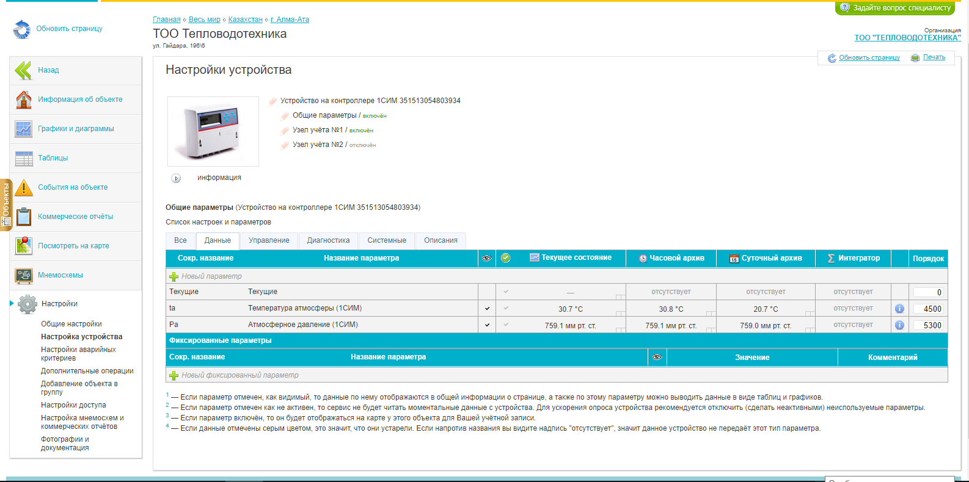
АТМ

Slide 34
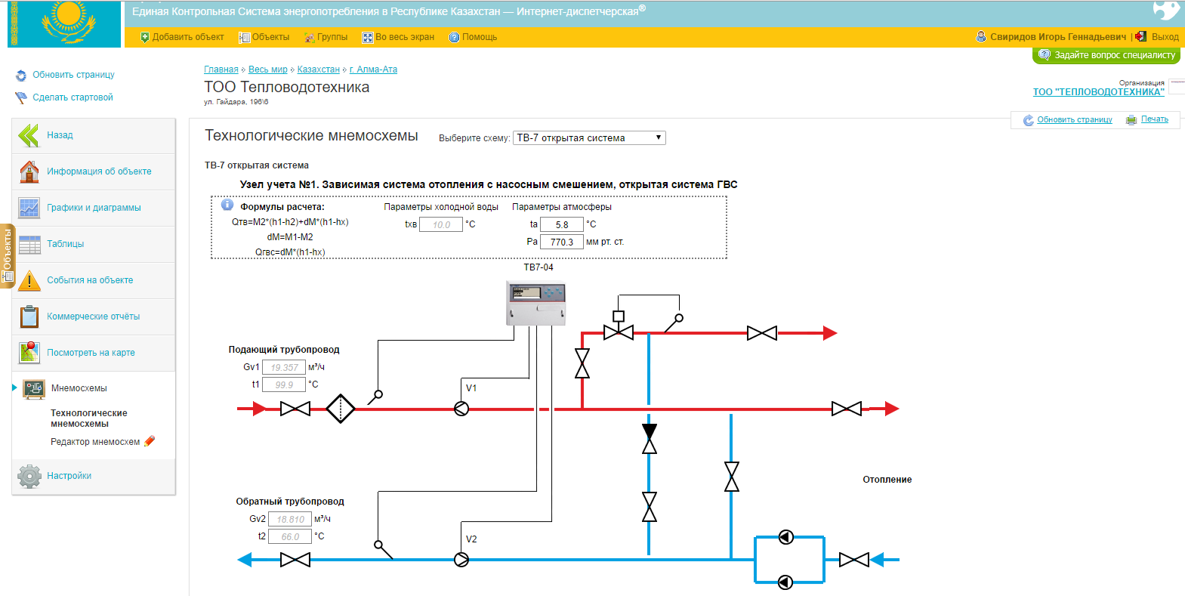
АТМ

Slide 35
АТМ

Slide 36
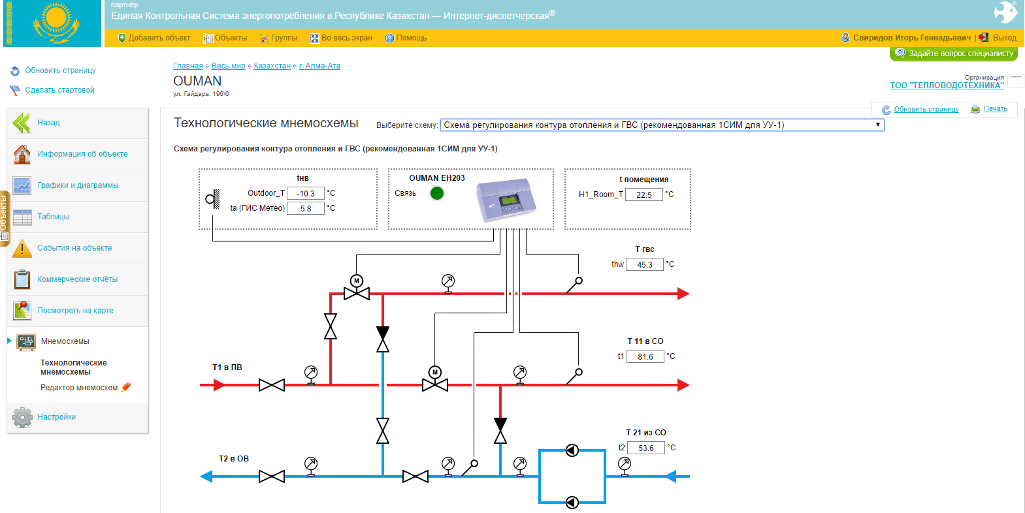
АТМ

Slide 37
АТМ

Slide 38
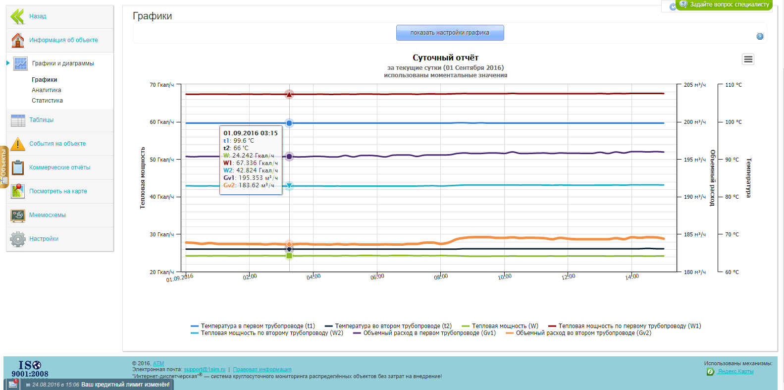
АТМ

Slide 39
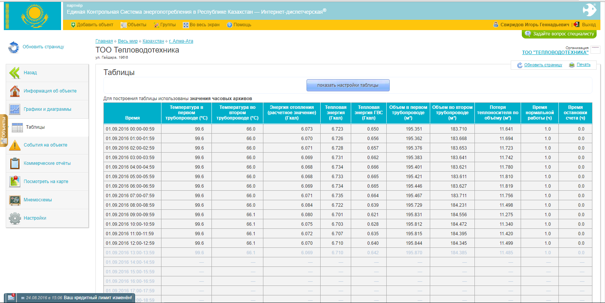
АТМ

Slide 40
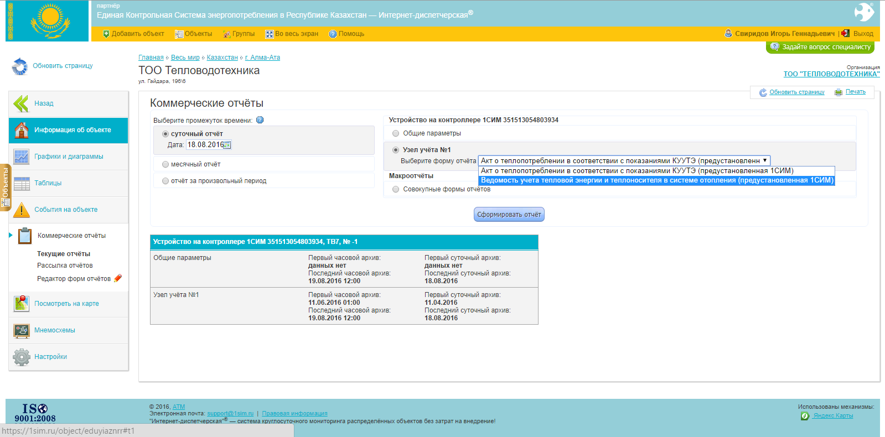
АТМ

Slide 41
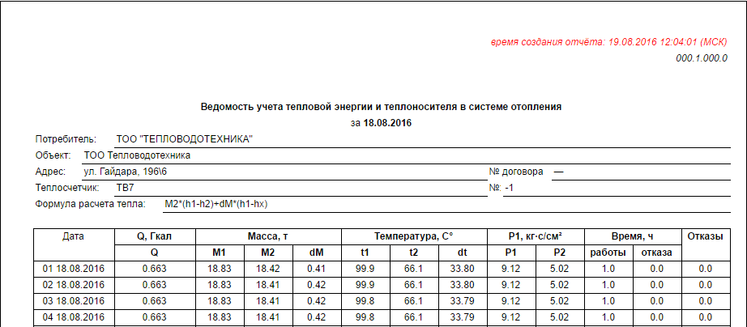
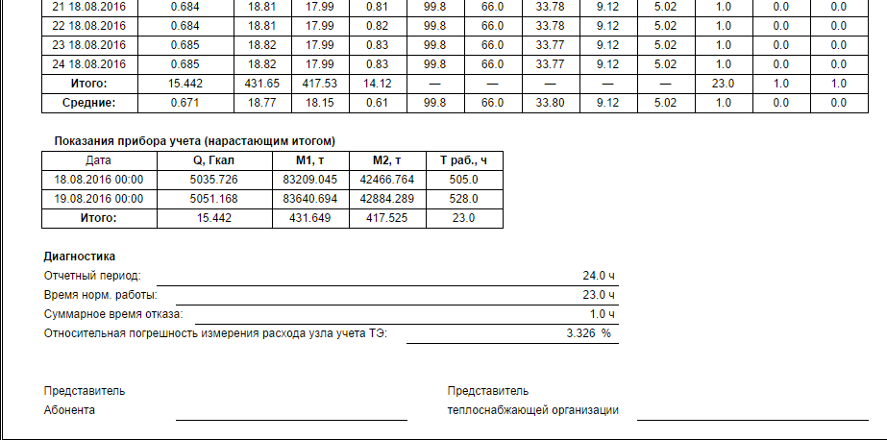
АТМ

Slide 42
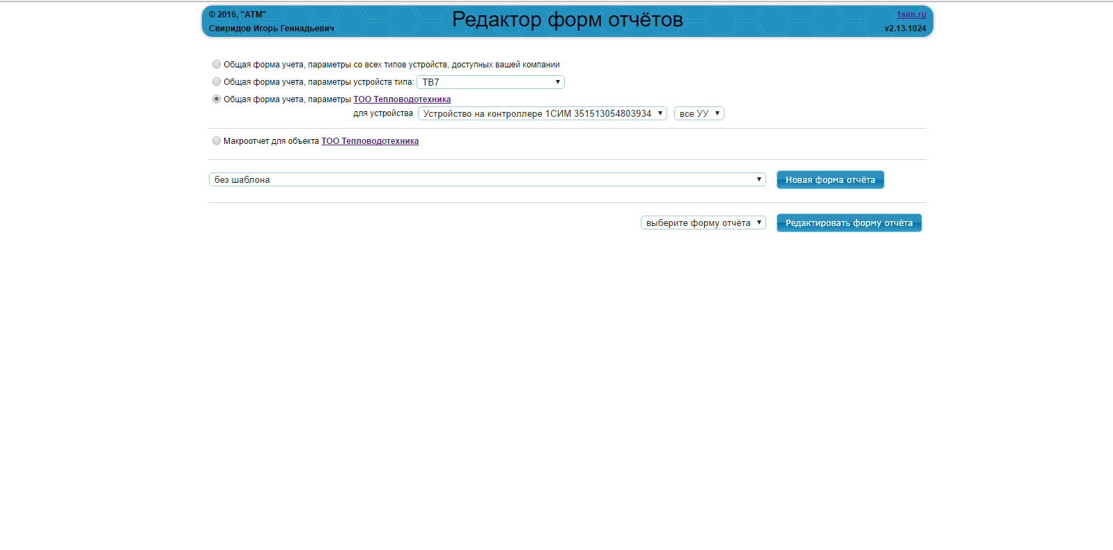
АТМ

Slide 43
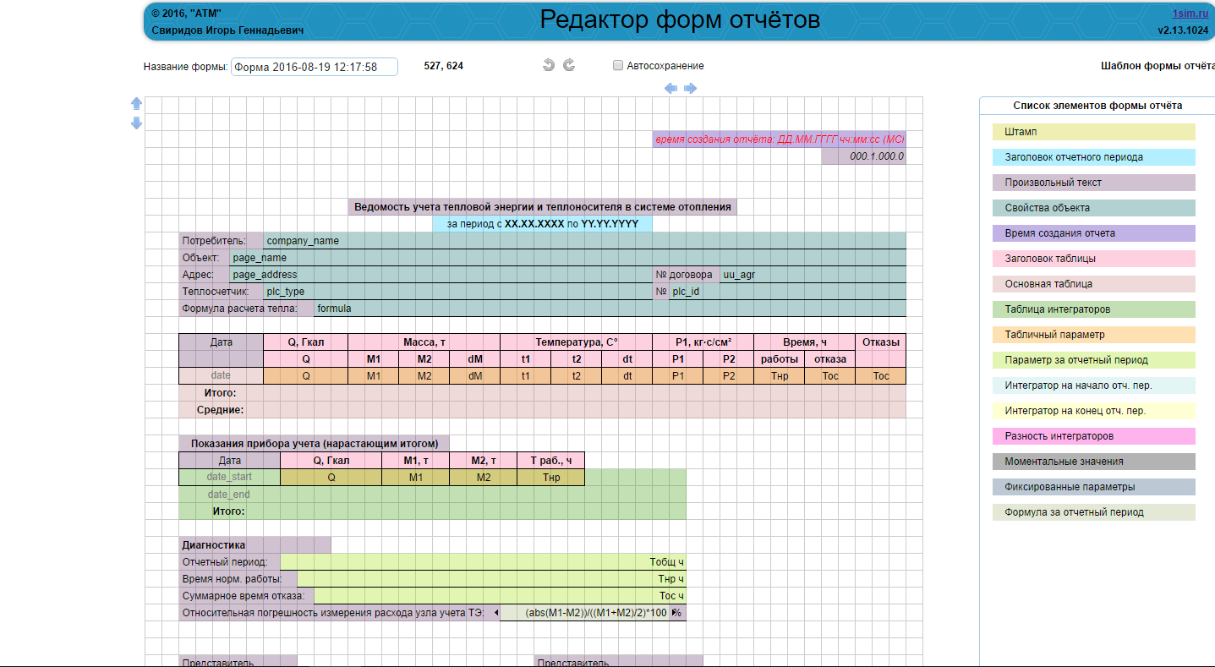
АТМ

Slide 44
АТМ
Отличие и преимущества системы АТМ
Система АТМ полностью независимое решение М2М и представляет собой облачный сервис с интуитивно понятным интерфейсом и возможностью самостоятельной настройки под свои нужды, а функционал превосходит все имеющиеся аналоги по многим показателям.
Основные отличия системы АТМ от других систем:
в АТМ можно работать с любого устройства (компьютер, планшет, смартфон и т.п.) и из любой операционной системы (Windows, MacOS, Android и т.п.) - работа идет прямо в WEB-браузере (IE, Opera, Yandex и т.п.) и не требует установки всяких спецпрограмм и спецзнаний для этого;
создание мнемосхем в АТМ представляет свободный процесс создания/редактирования совокупности сигнальных устройств и сигнальных изображений оборудования и внутренних связей контролируемого объекта в единой схеме с отображением/применением любых данных с любых объектов заказчика в системе (разницу легко наблюдать в сравнении с другими системами);

Slide 45
АТМ
графическое отображение любых данных в системе с возможностью наложения сравниваемых параметров на общей временной оси, «горячим» отключением/включением ненужных переменных и др. возможностями;
аналитические возможности системы не ограничиваются сравнением нагрузок и просмотром температурного графика, а позволяют построить всевозможные зависимости и отклонения с формированием необходимой выборки данных в соответствующих графиках и отчетах (определение реального класса энергоэффективности, оценка экономического эффекта от внедрений регулирующего оборудования и т.п.);
редактор коммерческих отчетов позволяет легко создавать собственные формы отчета с возможностью использования переменных не только текущего, но и других объектов группы, автоматического формирования, рассылки и др. возможностей;

Slide 46
АТМ
информирование о наступлении аварийных ситуаций по задаваемым критериям не ограничивается стандартно задаваемыми слежением за метрологическим диапазоном или нарушения эксплуатации, а создается в любой возможной зависимости переменных системы, включая переменные других объектов (например, SMS при обнаружении потери объема теплоносителя на подаче в определенное здание и сохранении температуры теплоносителя в соответствующем диапазоне ближайших подобных зданий в группе). Также контролируется отправка/получение/реакция по каждому сотруднику;
АТМ использует USB-токен с аппаратной реализацией Российского стандарта электронной подписи (ЭЦП), шифрования и хеширования. Обеспечивает безопасное хранение неизвлекаемых ключей электронной подписи во встроенной защищенной памяти.
Имеет сертификат ФСБ о соответствии требованиям по классу КС2, а также сертификат ФСТЭК о соответствии требованиям, предъявляемым по 4-му уровню контроля отсутствия недекларированных возможностей (НДВ4). Электронная подпись (ЭЦП) данных и файлов в соответствии с ГОСТ Р 34-10.2001;

Slide 47
АТМ
Использование встроенной в АТМ ГИС Zulu® в среде «облачных вычислений» позволяет проводить гидравлический расчет систем теплоснабжения и водоснабжения, расчет сетей любой сложности, с одним или несколькими источниками, с учетом теплового баланса. Расчет нестационарных режимов (в частности гидроудар).
АТМ объединяет все виды технологических объектов: тепло - , газо - , водо-, электроснабжение, системы управления погодной автоматикой, системами городского освещения и пр. Система АТМ позволяет подключать и управлять любыми свободно программируемыми контроллерами.
Эффективность мероприятий энергосбережения усиливается при использовании автоматизированного и массового управления режимами работы. Это позволяет на базе АТМ строить такие решения, как «Безопасный город», «Единый информационный расчетный центр» и т.п.

Slide 48
АТМ
СПАСИБО ЗА ВНИМАНИЕ

